Slide 1
Cityscapes Instance Segmentation
IPCV 2021 – Prof. Giuseppe Scarpa
Antimo Iannucci M63001040 Mario Pace M63000988 Fabio d’Andrea M63000989 Guido Di Chiara M63000986 Antonio Spallone P38000042

Slide 2

Task del Progetto
Instance Segmentation di immagini rilevate in contesti urbani
Immagine originale
Immagine segmentata
Notes:
Pixel wise classification

Slide 3
Semantic Segmentation vs Instance Segmentation
Semantic Segmentation
Istanze multiple della stessa classe sono trattate come singole entità
Instance Segmentation
Istanze multiple della stessa classe sono trattate come entità distinte

Slide 4

Google Colab
Tempo di utilizzo GPU limitato
RAM della GPU limitata a 16 GB
Spazio su Drive limitato a 15 GB
Notes:
Numero di epoche di addestramento limitate
Batch size unitaria causa memoria GPU e immagini grandi

Slide 5

Matterport Mask R-CNN
Implementazione dell'architettura Mask R-CNN realizzata da Matterport, costruita su TensorFlow
Notes:
Stato dell’arte
Perché Matterport?
Implementa quasi esattamente l’architettura Mask RCNN del paper
Semplicità
Implementazione su TF

Slide 6
Overview del processo
Babysitting
Fine hyperparameters tuning
Evaluation
Descrizione del dataset
1
3
5
7
2
4
6
Descrizione del modello
Coarse hyperparameters tuning
Training

Slide 7
Descrizione del dataset
1
Analisi dei dati a disposizione e preprocessing

Slide 8
Dataset originale
Immagine originale
2048x1024
Label per semantic segmentation
2048x1024
Label per instance segmentation
File json contenente i vertici dei poligoni
Notes:
Dire che il dataset che noi abbiamo utilizzato è un sottoinsieme di Cityscape e non quello completo

Slide 9
Suddivisione del dataset
Training set
Addestramento del modello
Validation set
Hyperparameters tuning
Test set
Valutazione del modello
Notes:
Tutte le immagini di una città sono presenti nello stesso set

Slide 10
Classi del dataset
unlabeled
ego vehicle
rectification border
out of roi
static
dynamic
ground
road
sidewalk
parking
rail track
building
wall
fence
guard rail
bridge
tunnel
pole
polegroup
traffic light
traffic sign
vegetation
terrain
sky
person
rider
car
truck
bus
caravan
trailer
train
motorcycle
bicycle
license plate
Notes:
Concetto di istanza per le classi non disponibili per tutte

Slide 11
Distribuzioni delle classi
Dallo studio della distribuzione si evince come le classi siano ben bilanciate in tutti i set definiti
Notes:
Bilanciamento delle classi tra set
Sbilanciamento delle classi in valore assoluto nel dataset
Perché non abbiamo gestito? Perché non abbiamo un costo di misclassificazione maggiore per le classi poco frequenti e assegnare un peso maggiore ad esse potrebbe comportare una perdita di prestazioni della rete sulle altre classi più numerose

Slide 12
Statistiche
 | Training | Validation | Test
Max istanze per immagine | 120 | 66 | 46
Immagini senza istanze | 3 | 8 | 0
Notes:
Necessarie per impostare dei parametri di Matterport (numero massimo di istanze)

Slide 13
Statistiche: max istanze per classe
 | Training | Validation | Test
Car | 57 | 39 | 28
Person | 95 | 55 | 32
Rider | 10 | 9 | 8
Motorcycle | 7 | 9 | 5
Bicycle | 16 | 9 | 22
Bus | 10 | 5 | 3
Trailer | 2 | 1 | 1
Truck | 9 | 4 | 2
Caravan | 2 | 1 | 1
Train | 3 | 2 | -

Slide 14
Dataset processato: masks
A partire dai file json si costruiscono le maschere delle diverse istanze delle classi
Immagine originale
Maschere

Slide 15
Dataset processato: mini-masks
Mask
Maschere 2048x1024 usate per il test del modello
Mini-mask
Maschere 56x56 usate per training e validation del modello

Slide 16
Dataset processato: mini-masks
A partire dalle mini-masks è possibile ricostruire delle maschere approssimate di 2048x1024 pixel
Maschere originali
Maschere ricostruite dalle mini-masks

Slide 17
Dataset processato: bounding boxes
A partire dalle maschere delle istanze si determinano i bounding boxes
Bounding boxes
Notes:
Bounding box non presenti nel dataset
Matterport calcola automaticamente i box a partire dalle maschere

Slide 18
Descrizione del modello
2
Descrizione della Mask R-CNN implementata da Matterport

Slide 19
Matterport Mask R-CNN
Architettura Mask R-CNN proposta da Facebook
https://arxiv.org/pdf/1703.06870.pdf
Implementazione realizzata da Matterport
https://github.com/matterport/Mask_RCNN

Slide 20
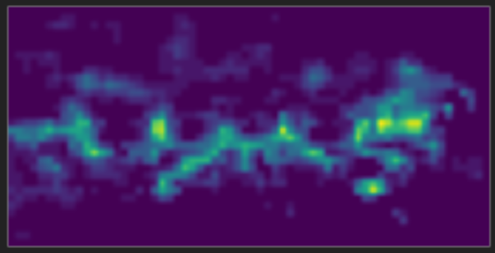
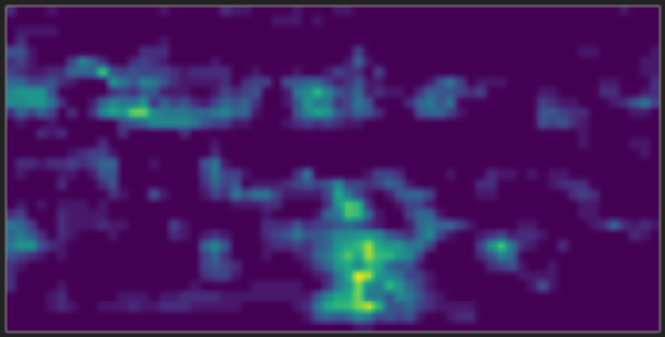
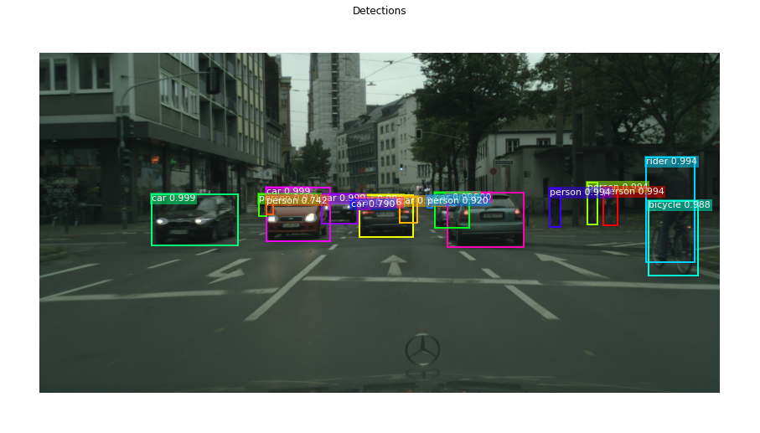
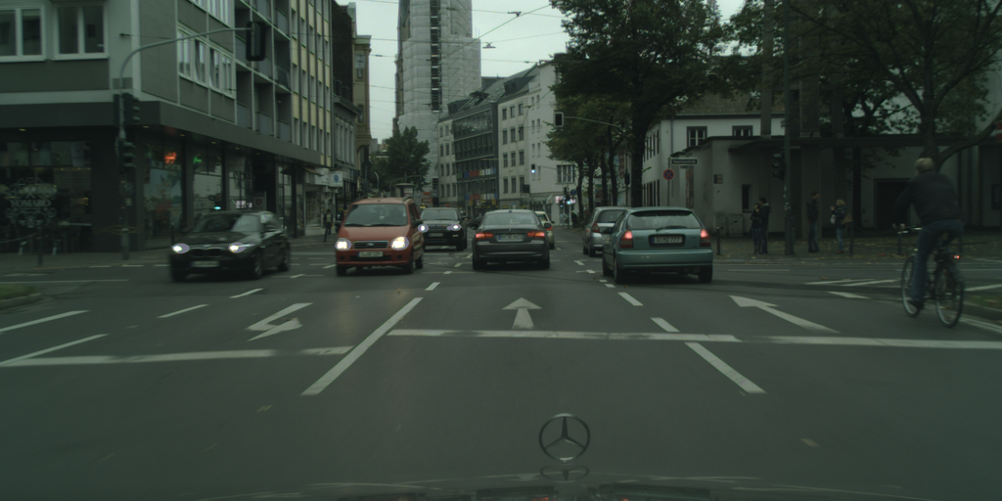
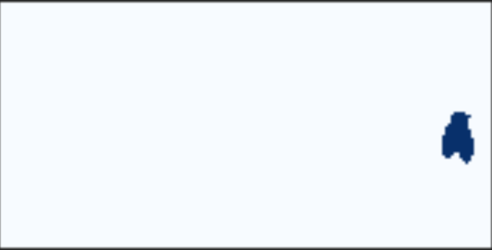
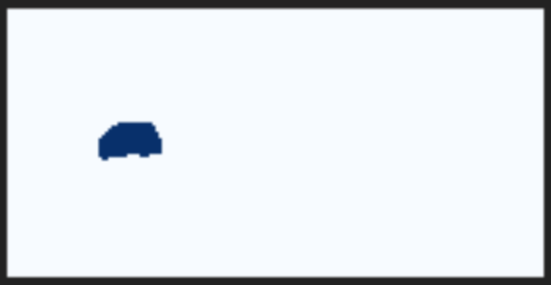
Architettura Mask R-CNN
FC
FPN
RPN
FC layers
FC
RoI align
Conv layers
CNN
Notes:
Accennare qualcosa sulla FPN:
Consente di mixare mappe di attivazione semanticamente ricche ma di bassa risoluzione con mappe di attivazione semanticamente povere ma ricche di risoluzione
Si realizza con connessioni laterali, upscaling e somme element wise
Dire che RoI align serve e riportare le dimensioni delle region proposal sempre alla stessa size

Slide 21
Problema multi-task
La loss totale è costituita dalla somma pesata di 5 loss:
RPN
Mask R-CNN
$$L=w_{1}L_{RPN_{box}}+w_{2}L_{RPN_{class}}+w_{3}L_{R−CNN_{box}}+w_{4}L_{R−CNN_{class} }+w_{5}L_{R−CNN_{mask} }$$
Smooth L1
Sparse categorical cross-entropy
Smooth L1
Sparse categorical cross-entropy
Binary cross-entropy
Notes:
Possibilità di pesare le diverse loss

Slide 22
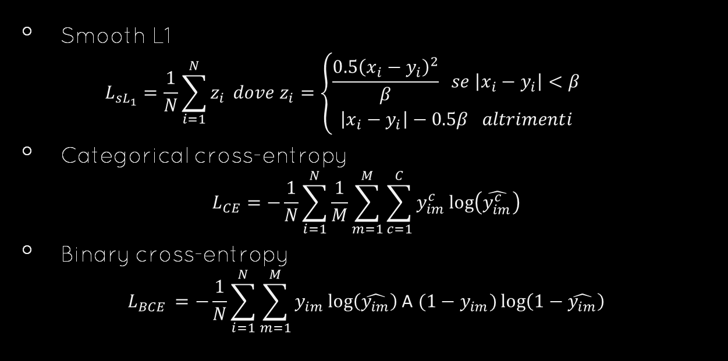
Problema multi-task
Smooth L1
$$L_{{sL}_{1}}=\frac{1}{N}\sum_{i=1}^{N}{z_{i}} dove z_{i}=\left\{\begin{aligned}\frac{0.5{\left(x_{i}−y_{i}\right)}^{2}}{β} se \left|x_{i}−y_{i}\right|<β \\ \left|x_{i}−y_{i}\right|−0.5β altrimenti\end{aligned}\right.$$
Categorical cross-entropy
$$L_{CE}=−\frac{1}{N}\sum_{i=1}^{N}{\frac{1}{M}\sum_{m=1}^{M}{\sum_{c=1}^{C}{y_{im}^{c}\log\left(\hat{y_{im}^{c}}\right)}}}$$
Binary cross-entropy
$$L_{BCE }=−\frac{1}{N}\sum_{i=1}^{N}{\sum_{m=1}^{M}{y_{im}\log\left(\hat{y_{im}}\right)\text{+ }(1−y_{im})\log\left(1−\hat{y_{im}}\right)}}$$

Slide 23
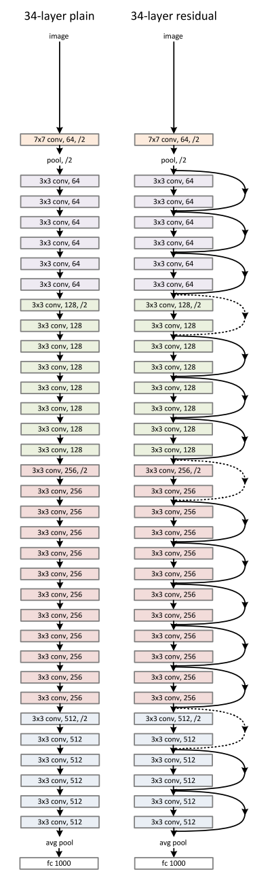
Backbone: ResNet
Caratteristiche
Minore complessità computazionale
Maggiore profondità
Residual learning
Alternative
ResNet50
ResNet101
Notes:
Nel caso in questa parte trattarla più dal punto di vista teorico che per quanto riguarda le alternative di Matterport

Slide 24
Criticità di Matterport
Criticità
Implementazione basata su TensorFlow 1
Disponibile una versione della rete adattata al dataset COCO
80 classi
Immagini di dimensioni variabili
Rappresentazione binaria delle maschere
Possibilità di utilizzare come ottimizzatore solo SGD
Soluzioni
Implementazione basata su TensorFlow 2
Adattamento della rete a Cityscapes
10 classi
Immagini 2048x1024
Conversione dei file json in maschere binarie
Implementata la possibilità di utilizzare anche l’ottimizzatore Adam

Slide 25
Babysitting
3
Verifica del corretto funzionamento del modello

Slide 26
Creazione del dataset ridotto
Per diminuire la complessità computazionale in una prima fase si è scelto di ridurre le dimensioni del dataset

Slide 27
Babysitting
Dataset ridotto
Training set (154 immagini)
Validazione effettuata sugli stessi dati di training
Obiettivo
Verificare l’andamento della loss

Slide 28
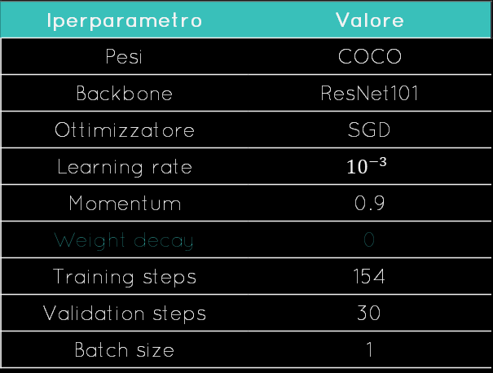
Modello utilizzato
In tabella sono riportati i principali iperparametri utilizzati per il modello
Iperparametro | Valore
Pesi | COCO
Backbone | ResNet101
Ottimizzatore | SGD
Learning rate | $${10}^{−3}$$
Momentum | 0.9
Weight decay | 0
Training steps | 154
Validation steps | 30
Batch size | 1
Notes:
Dire il weight decay pari a zero

Slide 29
Risultati
Si addestra la rete per più di 50 epoche
Osservando le curve di loss si può concludere che il modello può essere addestrato correttamente

Slide 30
Coarse hyperparameter tuning
4
Coarse tuning degli iperparametri

Slide 31
Coarse hyperparameter tuning
Dataset ridotto
Training set (154 immagini)
Validation set (59 immagini)
Obiettivo
Valutare alcuni iperparametri di base:
Pesi
Backbone
Ottimizzatore

Slide 32
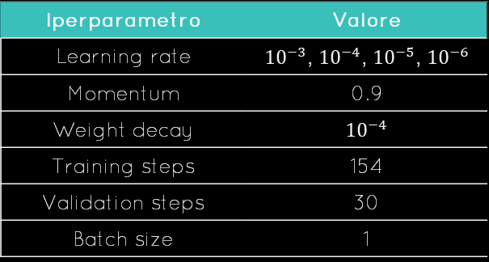
Vincoli
Ciascun modello è stato addestrato per 15 epoche con i seguenti iperparametri:
Iperparametro | Valore
Learning rate | ${10}^{−3}$, ${10}^{−4}$, ${10}^{−5}$, ${10}^{−6}$
Momentum | 0.9
Weight decay | ${10}^{−4}$
Training steps | 154
Validation steps | 30
Batch size | 1
Notes:
Nonostante abbiamo utilizzato un dataset ridotto e stiamo addestrando per sole 15 epoche è stato necessario fissare alcuni iperparametri e lasciare varaibile solo il learning rate dal momento che esso rappresenta il parametro più critico
Inoltre non sono state valutate tutte le configurazioni possibili ma abbiamo fissato un iperparametro alla volta fissando un certo grado di priorità (pesi, backbone, ottimizzatore)

Slide 33
Pesi
Si è scelto di adottare il transfer learning, avendo a disposizione pesi di architetture pre-addestrate
ImageNet vs COCO
ImageNet
Pesi
COCO
Notes:
Non abbiamo valutato di partire from scratch perché la rete è estremamente pesante

Slide 34
ImageNet vs COCO
Come prevedibile partendo dai pesi di COCO si ottengono prestazioni migliori
Il dataset COCO presenta 7 classi su 10 in comune con CityScapes
I pesi per ImageNet sono disponibili solo per ResNet50
ImageNet ($lr={10}^{−3}$)
ImageNet (lr=10^(−3))
COCO (${lr=10}^{−4}$)
COCO (〖lr=10〗^(−4))

Slide 35
Backbone
L’implementazione di Matterport offre due alternative per la backbone della Mask R-CNN
ResNet50 vs ResNet101
ImageNet
Pesi
ResNet50
COCO
Backbone
ResNet101

Slide 36
ResNet50 vs ResNet101
Come prevedibile ResNet101 raggiunge prestazioni migliori, avendo più livelli convoluzionali
Grazie alle skip connection aumentando il numero di livelli, in generale, si ha un valore di loss inferiore
ResNet50 (${lr=10}^{−4}$)
ResNet50 (〖lr=10〗^(−4))
ResNet101 (${lr=10}^{−5}$)
ResNet101 (〖lr=10〗^(−5))

Slide 37
Ottimizzatore
Di default l’implementazione di Matterport prevede esclusivamente l’ottimizzatore SGD
È stata estesa la libreria fornendo la possibilità di cambiare ottimizzatore
Adam vs SGD
Pesi
ImageNet
COCO
ResNet50
Backbone
ResNet101
Ottimizzatore
Adam
SGD

Slide 38
Adam vs SGD
Le prestazioni dei due ottimizzatori sono molto simili
Si procede alla fase di fine hyperparameters tuning per entrambe le configurazioni
Adam (${lr=10}^{−6}$)
Adam (〖lr=10〗^(−6))
SGD (${lr=10}^{−5}$)
SGD (〖lr=10〗^(−5))

Slide 39
Soluzione migliore
Dall’analisi effettuata è emerso che la situazione migliore prevede i seguenti iperparametri:
Pesi: COCO
Backbone: ResNet101
Ottimizzatore: SGD e Adam
Pesi
ImageNet
COCO
ResNet50
Backbone
ResNet101
Ottimizzatore
Adam
SGD
Notes:
Non sono state valutate tutte le configurazioni per motivi di costo

Slide 40



Learning rate di SGD
Si seleziona il migliore intervallo di learning rate per un successivo raffinamento
Per valori di learning rate superiori a ${10}^{−3}$ la loss è NaN
$lr=$ ${10}^{−3}$
lr= 10^(−3)
$$lr={10}^{−4}$$
lr=10^(−4)
$$lr={10}^{−5}$$
lr=10^(−5)
$$lr={10}^{−6}$$
lr=10^(−6)

Slide 41

Learning rate di Adam
Si seleziona il migliore intervallo di learning rate per un successivo raffinamento
Per valori di learning rate superiori a ${10}^{−4}$ la loss è NaN
$lr=$ ${10}^{−3}$
lr= 10^(−3)
$$lr={10}^{−4}$$
lr=10^(−4)
$$lr={10}^{−5}$$
lr=10^(−5)
$$lr={10}^{−6}$$
lr=10^(−6)

Slide 42
Fine hyperparameter tuning
5
Fine tuning degli iperparametri

Slide 43
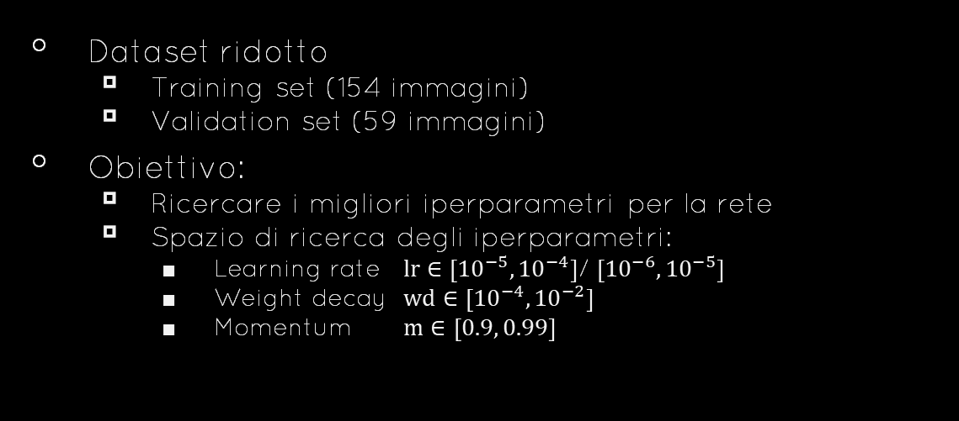
Fine hyperparameter tuning
Dataset ridotto
Training set (154 immagini)
Validation set (59 immagini)
Obiettivo:
Ricercare i migliori iperparametri per la rete
Spazio di ricerca degli iperparametri:
Learning rate $lr∈\left[{10}^{−5}, {10}^{−4}\right]$/ $\left[{10}^{−6}, {10}^{−5}\right]$
Weight decay $wd∈\left[{10}^{−4}, {10}^{−2}\right]$
Momentum $m∈\left[0.9, 0.99\right]$

Slide 44
HyperBand
Metodo di ricerca fornito da Keras Tuner
Si fissa un budget di risorse (epoche)
Si allocano uniformemente le risorse tra tante configurazioni differenti
Si addestrano i modelli per poche epoche
Si scartano i modelli meno promettenti
Si allocano nuovamente le risorse tra i modelli più promettenti
Il processo continua fino a quando i migliori modelli non sono addestrati per certo numero di epoche (20)
Notes:
Hyperband ha come idea di base l’allocazione uniforme di risorse (nel nostro caso il numero di epoche) tra molteplici configurazioni; in particolare, le risorse sono indicate preventivamente tramite la definizione di un budget, il quale viene ripartito tra le varie configurazioni campionate nello spazio degli iperparametri; successivamente si procede con lo scartare i modelli meno promettenti, e si ripartisce il budget tra i modelli più promettenti. Tale procedimento viene iterato finché non si ottiene il modello vincente.

Slide 45
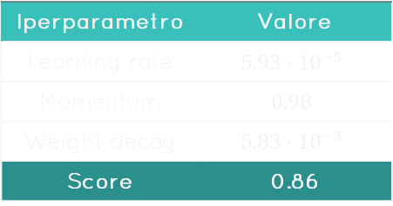
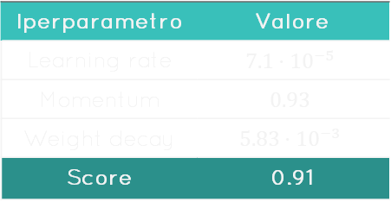
Risultati di SGD
Di seguito sono riportate le due configurazioni che hanno ottenuto lo score migliore (loss sul validation)
Si osserva che gli iperparametri individuati sono molto simili tra loro
Iperparametro | Valore
Learning rate | $$5.93⋅{10}^{−5}$$
Momentum | $$0.98$$
Weight decay | $$5.83⋅{10}^{−3}$$
Score | 0.86
Iperparametro | Valore
Learning rate | $$7.1⋅{10}^{−5}$$
Momentum | $$0.93$$
Weight decay | $$5.83⋅{10}^{−3}$$
Score | 0.91

Slide 46
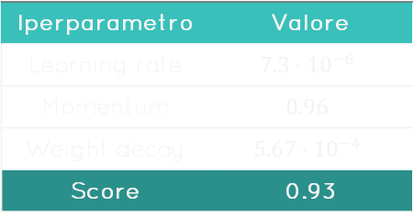
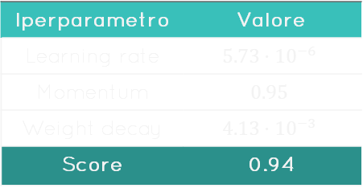
Risultati di Adam
Di seguito sono riportate le due configurazioni che hanno ottenuto lo score migliore (loss sul validation)
Si osserva che lo score in termini di loss è superiore rispetto a quello calcolato in SGD
Iperparametro | Valore
Learning rate | $$7.3⋅{10}^{−6}$$
Momentum | $$0.96$$
Weight decay | $$5.67⋅{10}^{−4}$$
Score | 0.93
Iperparametro | Valore
Learning rate | $$5.73⋅{10}^{−6}$$
Momentum | $$0.95$$
Weight decay | $$4.13⋅{10}^{−3}$$
Score | 0.94
Notes:
Siccome le prestazioni sono migliori nel caso di SGD si scarta l’ottimizzatore Adam

Slide 47
Training
6
Addestramento del modello più promettente

Slide 48
Training
Dataset completo
Training set (1403 immagini)
Validation set (326 immagini)
Obiettivi
Addestrare il modello più promettente fissando i migliori iperparametri individuati nella fase precedente
Valutare le prestazioni dell’apprendimento con l’aggiunta di data augmentation ed ulteriori varianti

Slide 49
Modello migliore
Di seguito sono riportate le curve di apprendimento relative al modello addestrato con i migliori iperparametri individuati
Seguendo la regola dell’early-stopping, si considera il modello addestrato fino all’epoca 8
COCO ResNet101 SGD
${lr=6⋅10}^{−5}$ $m=0.98$ $wd=6⋅{10}^{−3}$
COCO ResNet101 SGD
〖lr=6⋅10〗^(−5) m=0.98 wd=6⋅10^(−3)

Slide 50
Data augmentation
Si definiscono le seguenti operazioni di data augmentation
Immagine originale
Flip Flipping orizzontale con probabilità 0.5
Crop Cropping random di una patch con probabilità 0.5

Slide 51
Criticità del crop
I crop sono ottenuti scartando randomicamente una percentuale di pixel da 0 a 20 in ogni direzione
Il centro è sempre presente nella patch estratta
A valle del crop è realizzato un reshaping alla dimensione originale dell’immagine
Si perde l’aspect ratio della patch
Notes:
Libreria dataug

Slide 52
Modello migliore + flip
Di seguito sono riportati i risultati ottenuti applicando la sola trasformazione di flip
Notes:
I risultati osno effettivamente migliori in termini di loss

Slide 53
Modello migliore + flip e crop
Di seguito sono riportati i risultati ottenuti applicando entrambe le trasformazioni di flip e crop
Notes:
Ha prestazioni leggermente inferiori agli altri modelli.

Slide 54
Sbloccare la backbone
Si addestrano anche i pesi degli ultimi livelli convoluzionali della backbone
L’addestramento continua dall’epoca 8 del modello migliore
Notes:
Lr, m, wd sono invariati
Si sbloccano solo gli ultimi livelli convoluzionali: fino a questo punto avevamo addestrato solo le teste, la backbone non era mai stata addestrata.
Non si riscontrano risultati migliori in termini di loss

Slide 55

Bloccare RPN e FPN
Si bloccano i pesi di RPN ed FPN e si azzera il contributo delle relative loss
L’addestramento continua dall’epoca 8 del modello migliore
$L=L_{R−CNN_{box}}+L_{R−CNN_{class} }+L_{R−CNN_{mask} }$
Notes:
Si può osservare in questo punto che finora i pesi delle loss erano omogenei pari ad 1 ed ora si procede con lo sbilanciamento
Avendo fatto questo, la loss non è più coerente con le altre, quindi non possiamo decretare la bontà del modello rispetto agli altri

Slide 56
Model Evaluation
7
Metriche utilizzate ed evaluation del modello

Slide 57
Evaluation
Dataset completo
Test set
Obiettivi
Valutare le prestazioni dei modelli addestrati in termini di metriche
Valutare visivamente i risultati dei modelli

Slide 58
Metriche di valutazione
Le prestazioni della Mask R-CNN si misurano in termini di Average Precision (AP), definita a partire da altre metriche:
Intersection over Union (IoU)
Precision e Recall
Precision – Recall Curve

Slide 59

Intersection over Union (IoU)
Rapporto tra intersezione e unione della segmentation mask predetta e della segmentation mask della ground truth
$$IoU= \frac{A∩B}{A∪B}=$$

Slide 60
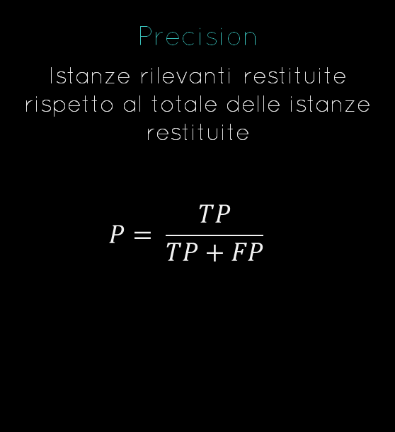
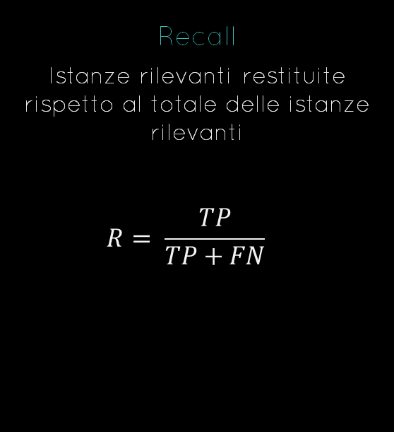
Precision e Recall
Precision
Istanze rilevanti restituite rispetto al totale delle istanze restituite
$$P= \frac{TP}{TP+FP}$$
Recall
Istanze rilevanti restituite rispetto al totale delle istanze rilevanti $$R= \frac{TP}{TP+FN}$$
Notes:
L’utilizzo di precision (misura di esattezza) e recall (misura di completezza) non è sufficiente a stabilire la bontà di un classificatore. Ciò è dovuto al fatto che all’aumentare di una delle due metriche corrisponde il decremento dell’altra, e viceversa.

Slide 61
Precision – Recall Curve (Esempio)
Si evidenzia la differenza tra le istanze predette e le istanze della ground truth
Per ogni coppia di istanze (predizione – ground truth) si calcola la IoU
Notes:
Vorrei aggiungere che in questo modo si ottiene una matrice PxG, che poi sta alla slide di dopo.

Slide 62
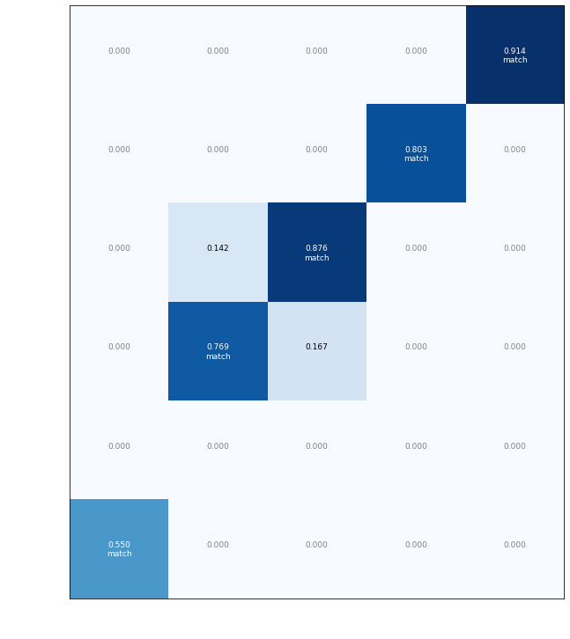
Precision – Recall Curve (Esempio)
Si verificano i match tra istanze predette e istanze della ground truth
Si ha un match se:
Le classi delle istanze coincidono
La IoU delle maschere è superiore ad una soglia
Si contano i match effettivi
pred_match = [4, 3, 2, 1, -1, 0]
sum_match = [1, 2, 3, 4, 4, 5]
Notes:
C’è un ordinamento sulla confidenza di classificazione.

Slide 63
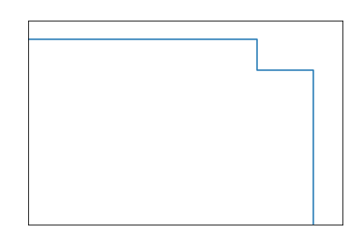
Precision – Recall Curve (Esempio)
Si calcolano precision e recall al variare del numero di istanze restituite a partire dal vettore sum_match = [1, 2, 3, 4, 4, 5]
precisions = [1/1, 2/2, 3/3, 4/4, 4/5, 5/6] = [1, 1, 1, 1, 0.8, 0.83]
recalls = [1/5, 2/5, 3/5, 4/5, 4/5, 5/5] = [0.2, 0.4, 0.6, 0.8, 0.8, 1]
Si costruisce la curva con i valori di precision e recall ottenuti
Notes:
In realtà, per calcolare più agevolmente l’area sottesa alla curva precision-recall, si utilizza lo standard Pascal-VOC che interpola i valori in cui la precision decresce.

Slide 64
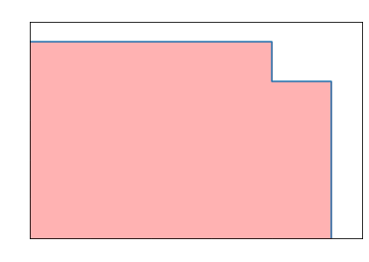
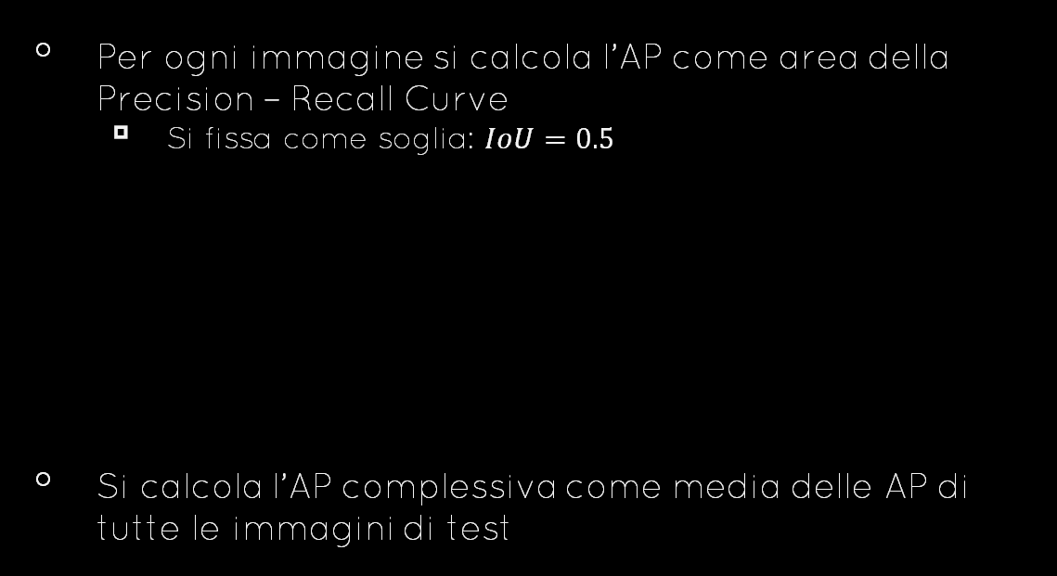
Average Precision (AP)
Per ogni immagine si calcola l’AP come area della Precision – Recall Curve
Si fissa come soglia: $IoU=0.5$
Si calcola l’AP complessiva come media delle AP di tutte le immagini di test

Slide 65
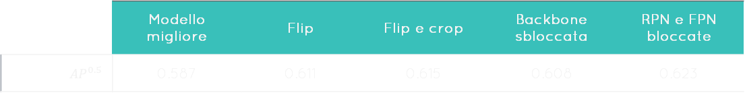
AP dei modelli addestrati
 | Modello migliore | Flip | Flip e crop | Backbone sbloccata | RPN e FPN bloccate
$${AP}^{0.5}$$ | 0.587 | 0.611 | 0.615 | 0.608 | 0.623
Notes:
I risultati sono coerenti con i valori di loss / il modello non valutabile è effettivamente migliore degli altri

Slide 66

Class Average Precision (cAP)
Per ogni immagine si calcola l’AP per classe
Si calcola l’AP considerando solo le istanze di una singola classe del dataset
Le AP sono calcolate fissando: $IoU=0.5$
Per ogni classe si calcola la cAP complessiva come media delle AP di tutte le immagini di test

Slide 67
cAP dei modelli addestrati
 | Modello migliore | Flip | Flip e crop | Backbone sbloccata | RPN e FPN bloccate
Car | 0.713 | 0.722 | 0.736 | 0.719 | 0.745
Person | 0.464 | 0.486 | 0.487 | 0.473 | 0.493
Rider | 0.530 | 0.592 | 0.563 | 0.561 | 0.574
Motorcycle | 0.190 | 0.223 | 0.194 | 0.208 | 0.181
Bicycle | 0.402 | 0.443 | 0.436 | 0.432 | 0.444
Bus | 0.527 | 0.575 | 0.542 | 0.521 | 0.604
Trailer | 0 | 0 | 0 | 0 | 0
Truck | 0.161 | 0.197 | 0.212 | 0.113 | 0.242
Caravan | 0 | 0 | 0 | 0 | 0
Train | 0 | 0 | 0 | 0 | 0

Slide 68

Range Average Precision (rAP)
Si calcola l’AP complessiva su tutte le immagini di test per diversi valori di soglia di IoU
$IoU∈ \left[0.5, 0.95\right]$ con passo $0.05$
Si calcola la rAP come media delle AP calcolate considerando le diverse soglie

Slide 69
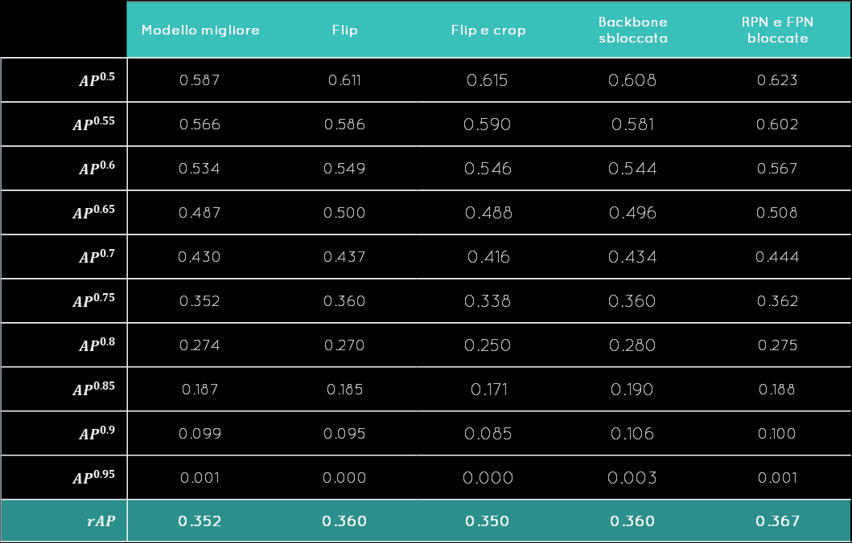
rAP dei modelli addestrati
 | Modello migliore | Flip | Flip e crop | Backbone sbloccata | RPN e FPN bloccate
$$AP^{0.5}$$ | 0.587 | 0.611 | 0.615 | 0.608 | 0.623
$$AP^{0.55}$$ | 0.566 | 0.586 | 0.590 | 0.581 | 0.602
$$AP^{0.6}$$ | 0.534 | 0.549 | 0.546 | 0.544 | 0.567
$$AP^{0.65}$$ | 0.487 | 0.500 | 0.488 | 0.496 | 0.508
$$AP^{0.7}$$ | 0.430 | 0.437 | 0.416 | 0.434 | 0.444
$$AP^{0.75}$$ | 0.352 | 0.360 | 0.338 | 0.360 | 0.362
$$AP^{0.8}$$ | 0.274 | 0.270 | 0.250 | 0.280 | 0.275
$$AP^{0.85}$$ | 0.187 | 0.185 | 0.171 | 0.190 | 0.188
$$AP^{0.9}$$ | 0.099 | 0.095 | 0.085 | 0.106 | 0.100
$$AP^{0.95}$$ | 0.001 | 0.000 | 0.000 | 0.003 | 0.001
$$rAP$$ | 0.352 | 0.360 | 0.350 | 0.360 | 0.367

Slide 70

Inferenza
Si visualizzano le predizioni della rete per alcune immagini di test

Slide 71
Region of Interest (RoI)
La RPN restituisce delle Region of Interest (RoI), regioni in cui si trovano potenziali istanze

Slide 72
Instance Segmentation
Notes:
In alto predizioni abbastanza corrette (si perde solo una persona in lontananza)
In basso predizioni un po’ errate (si perde molte biciclette sulla destra)

Slide 73
Instance Segmentation
Si visualizzano in un’unica immagine le differenze tra maschere effettive e maschere predette

Slide 74
Object Detection

Slide 75
Confronti tra i modelli
Modello migliore (E8) + RPN e FPN bloccate $$(AP^{0.5}=0.623)$$
Modello migliore (E8) + RPN e FPN bloccate (𝐴𝑃^0.5=0.623)
Modello migliore $$(AP^{0.5}=0.587)$$
Modello migliore (𝐴𝑃^0.5=0.587)
Notes:
In generale, la rete migliore non predice meglio in termini di maschera ma in termini di detection di altre istanze

Slide 76

Considerazioni
Si ripotano alcune considerazioni sulle predizioni realizzate dalla rete

Slide 77
Imprecisioni della ground truth
In alcuni casi la ground truth presenta istanze per le quali non sono presenti le maschere
Notes:
Diminuisce l’AP, in quanto diminuisce la precision (non la recall)

Slide 78
Limiti del modello
Le immagini riflesse nei vetri confondono la rete

Slide 79
Limiti del modello
Istanze sovrapposte possono confondere la rete
In alcuni paper recenti si cerca di ovviare a questo problema
Notes:
Nel paper modificano l’architettura della Mask R-CNN cercando di sfruttare i boundary delle istanze (Bmask R-CNN)

Slide 80
Classi simili
Alcune classi simili confondono la rete
Un rider viene classificato anche come persona

Slide 81
Classi poco frequenti
Alcune classi poco frequenti sono difficili da classificare
Un truck viene classificato come car
Un bus viene classificato correttamente

Slide 82
Grazie per l’attenzione!
Domande?

